Slide 1
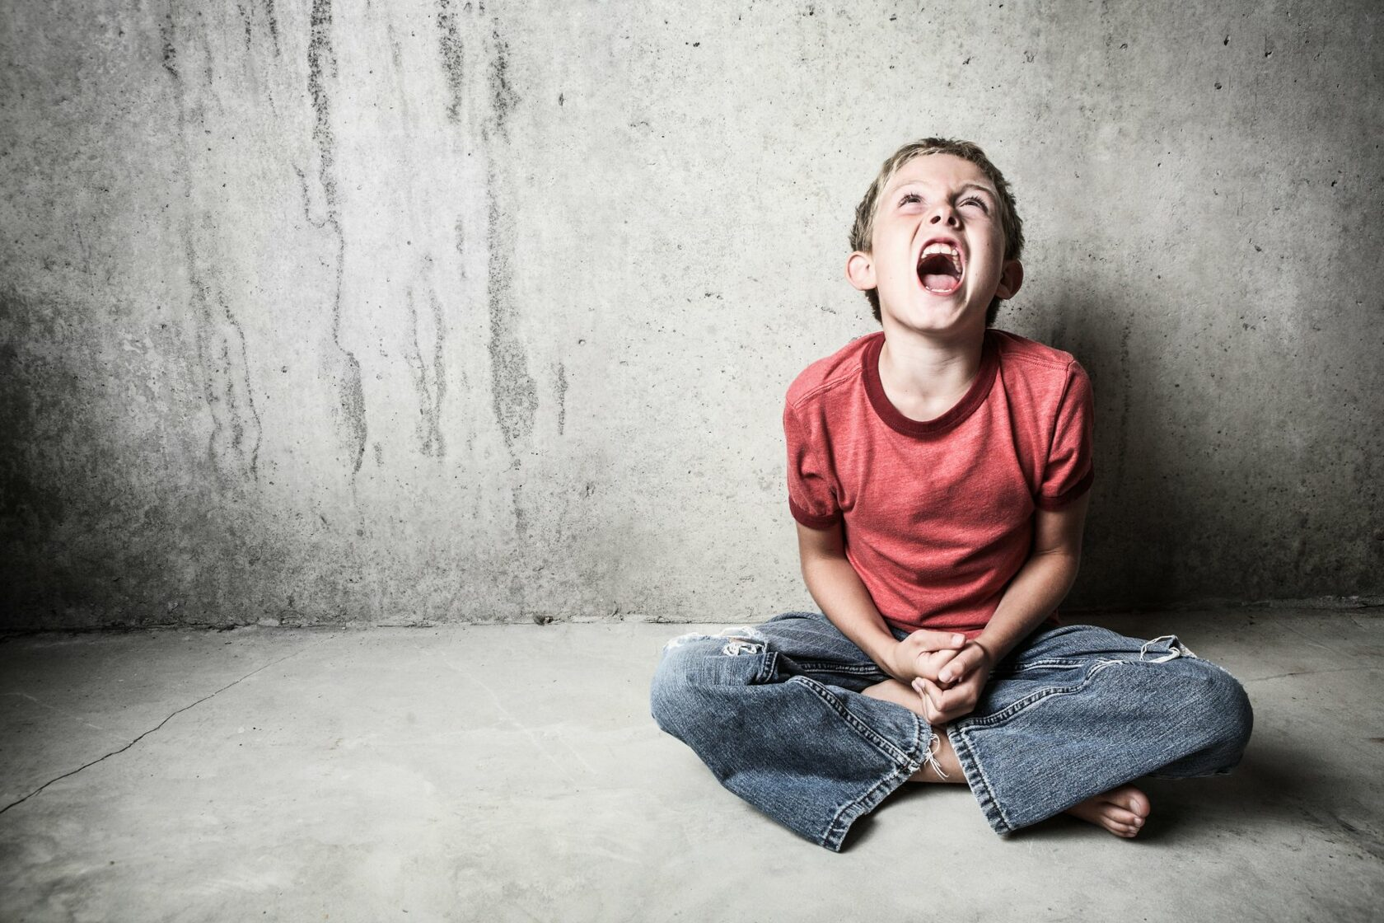
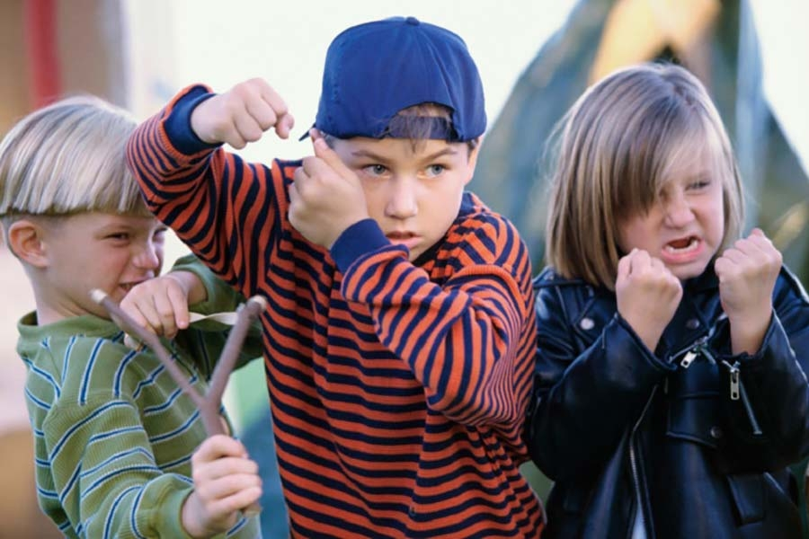
Девиантное поведение детей дошкольного возраста
Подготовили педагоги-психологи:
Митченко Лидия Эдуардовна
МАДОУ ЦРР №135
Писцова Светлана Викторовна,
Пахомова Антонина Геннадьевна
МАДОУ ЦРР №125

Slide 2
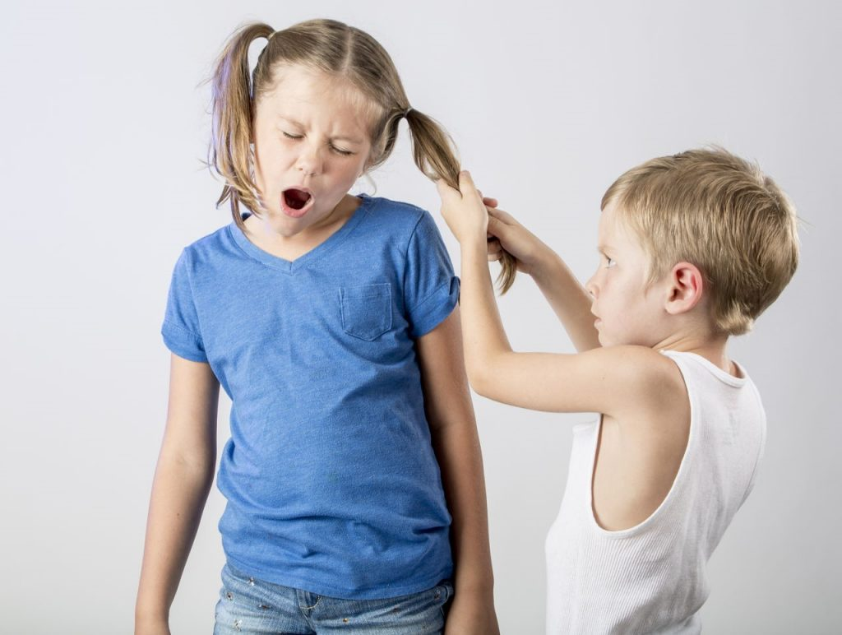
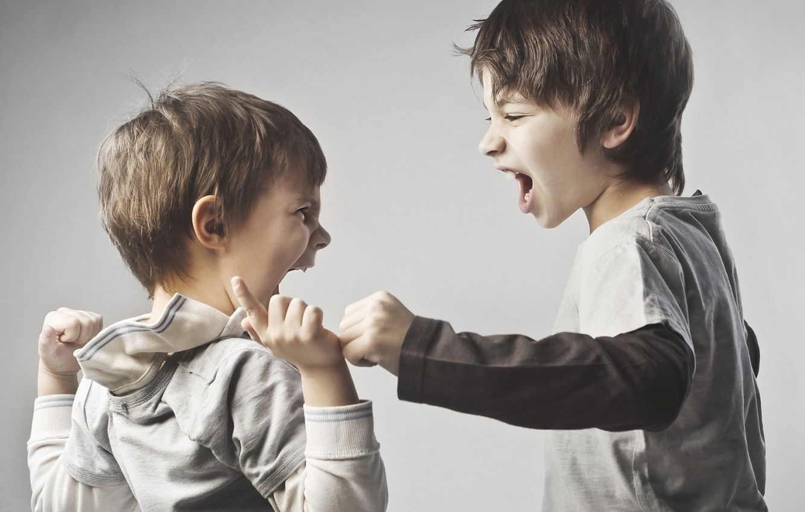
Девиантное (отклоняющееся) поведение - это поведение индивида или группы, которое не соответствует общепринятым нормам, в результате чего эти нормы ими нарушаются
Девиантное поведение подразделяется на позитивное и негативное.
Notes:
Девиантное (отклоняющееся) поведение - это поведение индивида или группы, которое не соответствует общепринятым нормам, в результате чего эти нормы ими нарушаются.

Slide 3
Позитивные формы девиации
Трудоголизм благотворительность,
волонтерство
повышенный интерес увлечение диетами и ЗОЖ
к искусству,
творчеству, наукам
самопожертвование
Notes:
Обычно в понятие девиантного поведения вкладывают негативный смысл. Однако с точки зрения психологии и социологии девиантные формы поведения бывают не только деструктивными, но и позитивными.
К позитивным формам девиаций относят:
- трудоголизм;
- повышенный интерес к искусству, творчеству, наукам;
- самопожертвование;
- благотворительность, волонтерство;
- увлечение диетами и ЗОЖ.

Slide 4
Негативные формы девиации
проституция
преступления
алкоголизм
наркомания и т.п.
Notes:
К негативным формам девиаций относят:
- преступления;
- проституция;
- алкоголизм;
- наркомания и т.п.

Slide 5
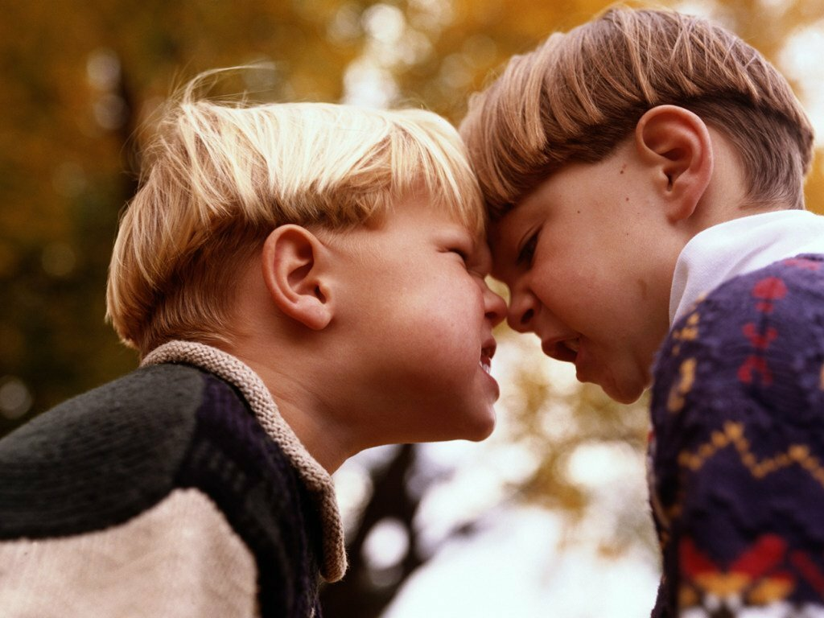
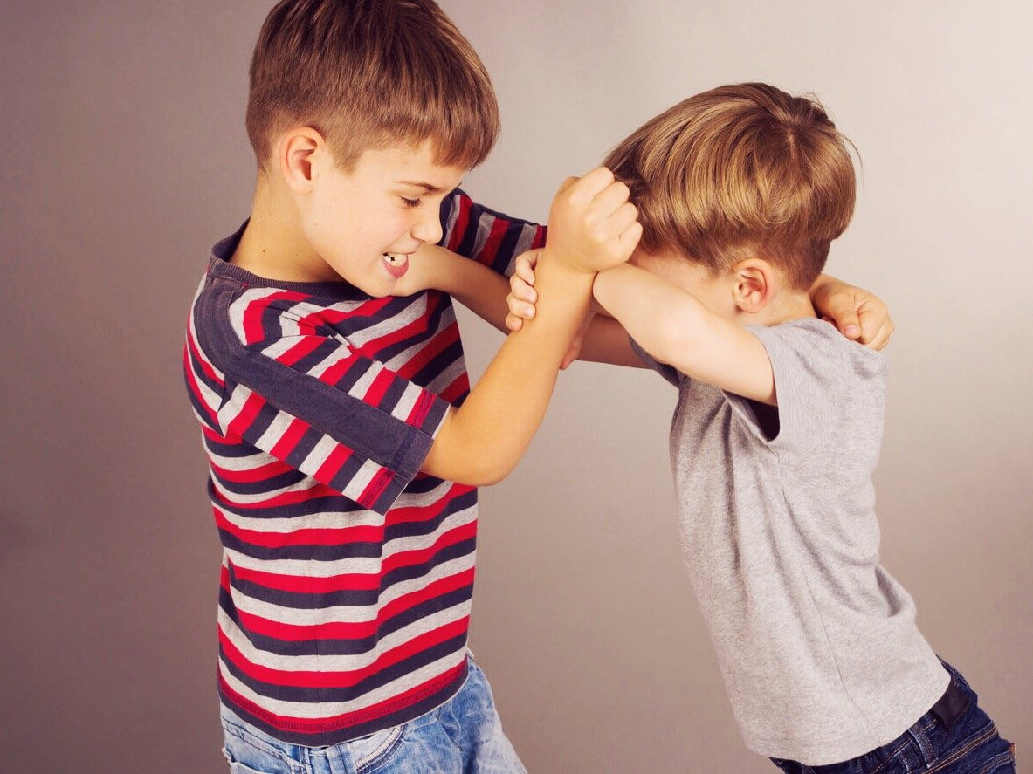
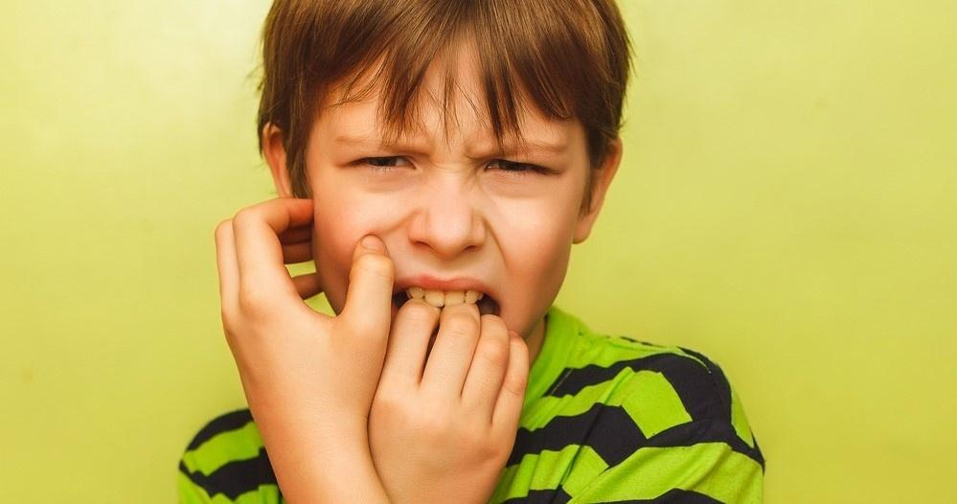
В дошкольном возрасте наиболее распространены:
словесная агрессия (нецензурная брань,
хамство и грубость)
физическая агрессия (удары, укусы или толчки)
аутоагрессия (причинение себе вреда: укусы, шрамы, порезы, ушибы)
Notes:
В дошкольном возрасте наиболее распространены:
- словесная агрессия (нецензурная брань, хамство и грубость);
- физическая агрессия (удары, укусы или толчки)
Случаются воровство, уходы из дома.

Slide 6
Причины девиантного поведения делятся на 3 основные группы:
Воспитательные – предпосылками служит неправильное воспитание ребенка
Биологические – наследственные особенности личности
Социальные – факторы, которые подразумевают взаимодействие с окружающими людьми
Notes:
Причины девиантного поведения делятся на 3 основные группы:
1. Биологические – это, в первую очередь, наследственные особенности личности:
- склонность к алкоголизму, наркомании, умственная неполноценность;
- патологии ЦНС, спровоцированные тяжелыми болезнями в первые годы жизни ребенка, черепно-мозговыми травмами, повлекшими за собой изменение структур головного мозга;
- депрессия; психозы разного происхождения;
- шизотипическое расстройство; инфантилизм;
- синдром дефицита внимания, гиперактивность; шизофрения.
Девиантное поведение на фоне биологических нарушений выражается эмоциональной неустойчивостью и низкой способностью к адаптации.
2. Воспитательные – предпосылками служит неправильное воспитание ребенка, ошибки педагогики. Это могут быть:
- отклоняющее поведение внутри семьи, когда кто-то из ее членов подает пример подрастающему поколению;
- отсутствие взаимопонимания, уважения в семье;
- авторитарное воспитание, несправедливые наказания;
- потакание всем прихотям, исполнение любых желаний ребенка;
- избыточная опека либо отсутствие таковой;
- лишение ребенка личного пространства;
- игнорирование потребностей ребенка – как моральных, так и физических.
3. Социальные - факторы, которые подразумевают взаимодействие с окружающими людьми. К ним относятся:
коммуникативные трудности – ребенку сложно общаться со сверстниками;
маргинальное окружение – алкоголики, наркоманы;
вынужденное общение с представителями религиозных сект;
буллинг – травля, насмешки, преследование, вплоть до причинения телесных повреждений;
насильственные действия: принуждение к сексу, избиение;
неумеренное употребление алкоголя, прием наркотиков;
чрезмерная приверженность молодежным субкультурам.
Чаще всего этим термином характеризуют образ действий подростков, имея в виду их юношеский максимализм и склонность к нарушению общепринятых правил. Но примеры девиантного поведения мы можем наблюдать и у детей дошкольного возраста.

Slide 7
Границы личности – это границы, отделяющие человека, его внутренний мир от мира внешнего.
Человек обладает:
физическими,
психологическими,
границы ролей и правил,
социальными,
интимно-личностными границами.
Вторжение в любые из них без согласия или разрешения воспринимается личностью как проникновение в ее внутренний мир, насилие. Все границы формируются последовательно, от рождения и до совершеннолетия. Момент жизни, когда заканчивается формирование границ, отделяет период детства от периода взрослости.
Notes:
Для профилактики и коррекции девиантного поведения у детей могут быть приняты следующие меры:
- Формирование у ребенка интереса к общению со сверстниками, а также педагогами, психологами и прочими взрослыми людьми, которые могут помочь в решении проблемы;
- формирование знаний о культуре поведения в обществе и навыков живого общения с окружающими;
- помощь в выработке адекватной оценки собственной личности, а также обучение приемам самоконтроля, которые позволят купировать приступы агрессии;
- самостоятельное или совместное чтение художественной литературы, в которой содержатся положительные примеры правильного социального поведения;
- организация ситуативных игр, в ходе которых дети будут самостоятельно моделировать способы выхода из конфликтов;
- отказ от привычных порицаний и запретов в пользу конструктивного диалога, который направлен на то, чтобы объяснить ребенку, почему девиантное поведение недопустимо.
Итак, девиации представляют собой действия, которые противоречат социальным нормам и правилам. Это некий выход за границы.
Границы личности – это границы, отделяющие человека, его внутренний мир от мира внешнего.
Человек обладает:
физическими,
психологическими,
ролевыми,
социальными,
интимно-личностными границами.
Вторжение в любые из них без согласия или разрешения воспринимается личностью как проникновение в ее внутренний мир, насилие. Все границы формируются последовательно, от рождения и до совершеннолетия. Момент жизни, когда заканчивается формирование границ, отделяет период детства от периода взрослости.

Slide 8
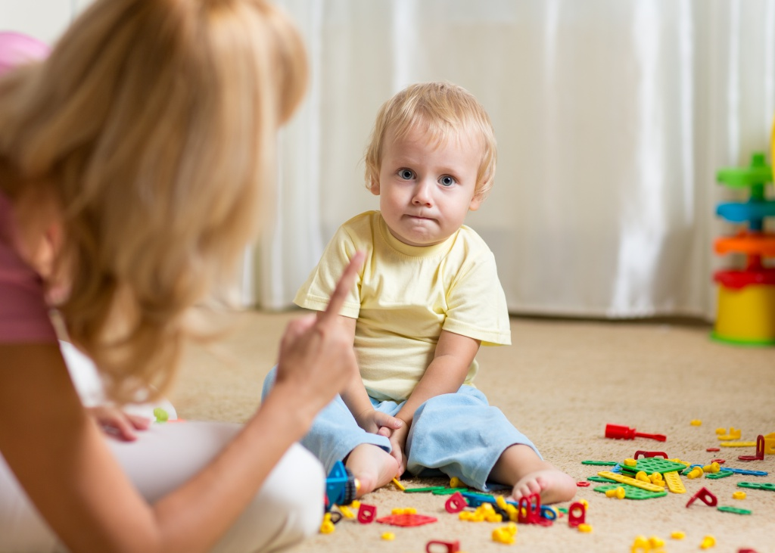
Самые первые границы, которые выстраивает человек, это физические границы. Границы этого пространства начинают формироваться на втором году жизни ребенка.
В него входит собственное тело,
территория вокруг себя.
В это время члены семьи
на практике учат ребенка,
договариваться - делить общее
пространство дома и спрашивать
разрешения на вторжение в их личное.
Notes:
Самые первые границы, которые выстраивает человек, это физические границы. Границы этого пространства начинают формироваться на втором году жизни ребенка. В него входит собственное тело, территория вокруг себя.
В это время члены семьи на практике учат ребенка, договариваться-делить общее пространство дома и спрашивать разрешения на вторжение в их личное.
Став взрослым, человек с хорошими физическими границами, не будет вторгаться без спроса на территорию другого, дотрагиваться до незнакомого человека, обнимать и целовать знакомого, или даже близкого без его на то разрешения, гласного, или негласного, т.е. будет очень внимателен к реакции и при первых проявлениях недовольства-напряжения отступит. В то же время, человек с хорошими физическими границами будет нежным и теплым, он не будет бояться поцелуев и прикосновений к близким и любимым людям, будет хорошо понимать язык тела.

Slide 9
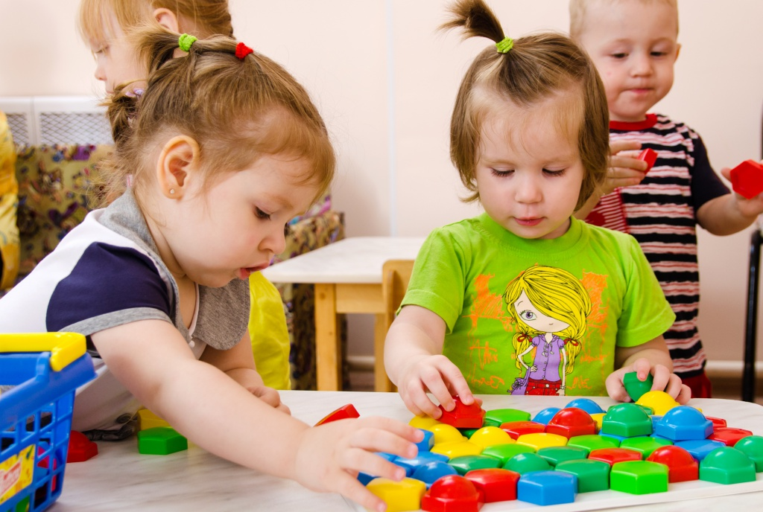
Следующие границы, устанавливаемые между человеком и миром – психологические. Они формируются на третьем году жизни.
Родители учат ребенка не отступать от собственного интереса, но при этом учитывать желания другого человека, видеть другого, не выпуская из поля зрения себя.
Notes:
Следующие границы, устанавливаемые между человеком и миром – психологические. Они формируются на третьем году жизни.
Родители учат ребенка не отступать от собственного интереса, но при этом учитывать желания другого человека, видеть другого, не выпуская из поля зрения себя.
Взрослый человек, с хорошими психологическими границами понимает, что он отдельная от другого личность, даже от очень любимого, и, поэтому, даже горячо любимый им муж или жена, может иметь отличное от него мнение и желание. Но, с человеком, имеющим другие желания важно уметь договариваться.

Slide 10
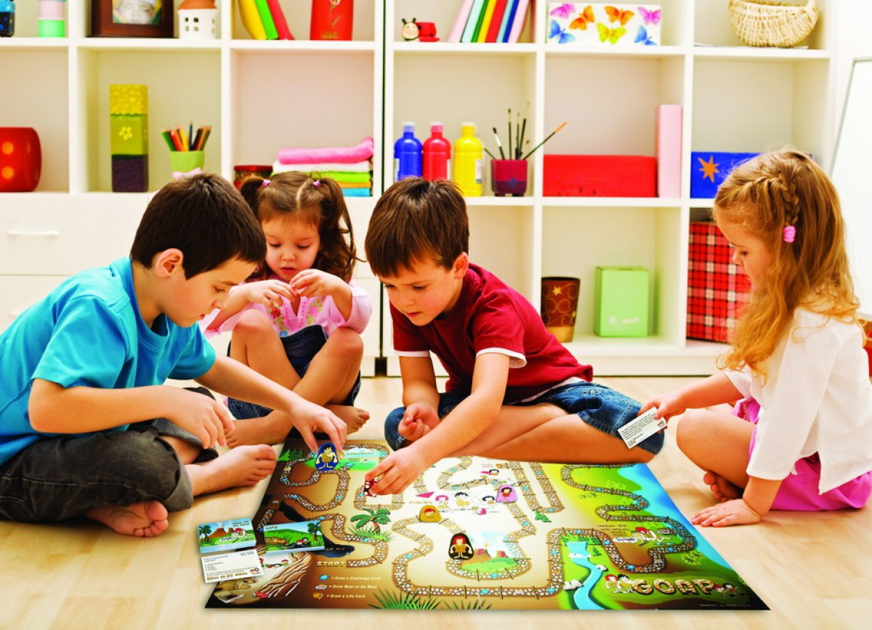
Следующие границы устанавливаемые личностью – это границы ролей и правил. Они формируются на пятом году жизни.
Ребенок пятилетнего возраста учится тому, что люди отличны от него не только физически и психологически, они еще и взаимодействуют по определенным правилам и играют определенные роли, причем один и тот же человек может играть разные роли, и к нему нужно относиться по-разному в разные моменты совместного бытия.
Notes:
Следующие границы устанавливаемые личностью – это границы ролей и правил. Они формируются на пятом году жизни.
Ребенок пятилетнего возраста учится тому, что люди отличны от него не только физически и психологически, они еще и взаимодействуют по определенным правилам и играют определенные роли, причем один и тот же человек может играть разные роли, и к нему нужно относиться по-разному в разные моменты совместного бытия.
Взрослый человек, с хорошими границами правил умеет относится к ним гибко: свободно и ответственно. Он не всегда выполняет их автоматически и в то же время не отрицает их, каждый раз соотнося свои актуальные задачи, свое состояние-желание и особенности ситуации. В каждый момент времени он устанавливает иерархию: что сейчас для него важнее.
Личность, с хорошими границами ролей всегда отделяет человека от той роли, которую он играет. Умеет по-разному относиться к одному и тому же человеку в разных ролевых ситуациях и никогда их не путает.
Что будет, если ребенок не осознает своих границ:
✓Низкая самооценка. Закрытость, угрюмость, излишняя застенчивость, неспособность принимать комплименты, трудности в общении с людьми — далеко не полный перечень печальных последствий низкой самооценки.
✓Зависимость от родителей. Ребенок привык, что с его мнением никто не считается. Соответственно, он не умеет настаивать на своем. Растет инфантильным и апатичным, не может сам принимать решения и брать на себя ответственность.
✓Неспособность сказать «нет». Неумение защитить свой выбор, отстоять мнение, покинуть зону дискомфорта. Такие дети легко поддаются влиянию, особенно если оно замаскировано хорошим отношением. В случае вынужденного отказа сильно переживают, испытывают стресс и ощущают вину перед тем, кому отказали.
Но есть ещё кое-что. Непонимание собственных психологических границ приведет к тому, что ребенок не будет считаться с границами личности и персональным пространством других людей. Как родителей и близких, так и случайных знакомых, незнакомцев.
Что будет, если ребенок не осознает границ других людей:
✓ Завышенная самооценка. Если родители позволяют ребенку нарушать свои границы — командовать, требовать, манипулировать — то он будет ощущать свою власть над ними. В итоге из маленького командира вырастет нарциссическая личность, которая не воспринимает критику и не считается с эмоциями/желаниями/правами других людей.
✓Грубая настойчивость. Непонимание ребенком рамок дозволенного приведет к тому, что любое свое желание он будет стремиться удовлетворить во что бы то ни стало. Неспособность услышать слово «нет» — одно из худших качеств. Во взрослом возрасте оно может обернуться вполне серьезными проблемами, в том числе и с законом.
✓Отрицание правил. Трудно заставить ребенка соблюдать правила, если он не понимает, зачем им подчиняться. В итоге пострадают практически все сферы его жизнедеятельности: учеба, отдых, общение с друзьями и развитие. Неконтролируемое поведение приведет к полной социальной изоляции и агрессии.
Соблюдение личных границ ребенка: 10 правил для родителей
Вы не сможете заставить ребенка соблюдать границы других людей, не делая того же по отношению к нему самому. Это тот случай, когда личный опыт и полезный пример — лучшие помощники.
Что для этого нужно сделать:
Договаривайтесь и соблюдайте договоренности. Не давите родительским авторитетом там, где можно просто попросить. Одолжение, оказанное вам, надо по возможности оплатить равноценной услугой. А обещания должны быть выполнены.
Демонстрируйте уважение личных границ между взрослыми членами семьи. К примеру, берегите чужой сон и не отрицайте право на отдых. Не высмеивайте увлечения, взгляды и внешний вид друг друга. При принятии решений интересуйтесь мнением близких.
Не размывайте границы между собой и ребенком. Не считайте его продолжением себя — это отдельный человек, который совсем скоро станет самостоятельным.
Не заставляйте проявлять уважение или нежные чувства к тем, к кому ребенок их не испытывает. К примеру, обнимать двоюродного дедушку, которого малыш видел 2 раза в жизни. Это, по сути, чуждой для него человек. И совсем не обязательно кидаться ему на шею при встрече.
Учите ребенка защищать свои границы. Расскажите, что далеко не все люди (даже взрослые) осознают нерушимость личного пространства окружающих, и могут сознательно или случайно вторгаться в него. Неважно, кто оказался на «запретной территории» — друг, учитель, посторонний человек или родная бабушка. Если ребенку от этого некомфортно, он должен пресечь нежелательные слова или действия.
Воспитывайте в детях толерантность. То есть уважение к людям с другим цветом кожи, другой религией и т. д. Прививайте терпимость к инакомыслию.
Расскажите о персональной зоне. Это пространство, которое можно условно разделить на четыре области: публичную (3-5 м), социальную (1-2 м) и личную (0,5 м или расстояние вытянутой руки). В рамках личной дистанции могут находиться только близкие люди.
Учите говорить «нет». Важно не просто отвечать отказом на просьбы, но и не выходить из равновесия в таких ситуациях. Позволяйте ребенку отказывать вам и принимайте его отказ без осуждения. Уважайте принятые им решения, если это не противоречит правилам безопасности и нормам морали.
Уважайте конфиденциальность ребенка, если для вмешательства в его дела нет достаточно серьезного повода. В большей мере это касается подростков, но в целом актуально для детей разных возрастов. Не входите в детскую без стука (на двери должен быть замок), не ройтесь в телефоне или дневнике ребенка. Не шпионьте за его страницей в соцсетях и за страницами его друзей.
Нерушимость физических границ подтверждайте запретом на физические наказания. Даже если вы практиковали шлепки по попе ранее, откажитесь от этого сомнительного воспитательного приема прямо сейчас! Детей бить нельзя.

Slide 11
Семинары-практикумы для воспитателей по работе с девиантным поведением детей дошкольного возраста:
«Трудный ребенок в группе».
«Навыки эффективного общения».
«Границы».
«Формы и методы преодоления агрессивного поведения».
«Тревожный ребенок».
«Ребенок бывает кусачий».
«Стили воспитания».
«Как избавить ребенка от страхов».
«Основы бесконфликтного поведения».
Notes:
За свою практику я проводила много различных семинаров для воспитателей по решению данной проблемы. Вот их примерные темы:
«Трудный ребенок в группе»
«Навыки эффективного общения»
«Границы»
«Формы и методы преодоления агрессивного поведения»
«Тревожный ребенок»
«Ребенок бывает кусачий»
«Стили воспитания»
«Как избавить ребенка от страхов»
«Основы бесконфликтного поведения»

Slide 12
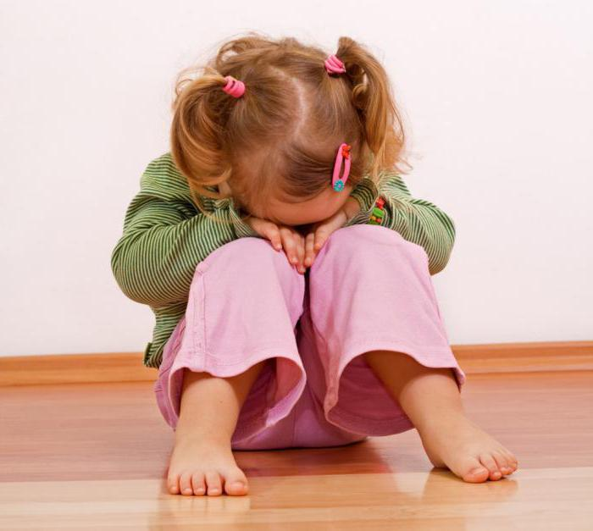
Тревожный ребенок – это ребенок, устойчивой особенностью которого является повышенная склонность испытывать беспокойство по самым разным поводам (или без них). Неуверенный в себе ребенок, с неустойчивой самооценкой.
Причины тревожности:
Повышенная чувствительность ребенка
Стили воспитания
Авторитарный
Гиперопека
Симбиотический
Наличие страхов у родителей
Завышенные требования к ребенку
Частые упреки, вызывающие чувство вины
Недостаток внимания и тепла
Notes:
Для педагогов чаще мы говорим, не ребенок с девиантным поведением, а трудный или агрессивный, тревожный, гиперактивный ребенок в крайних его проявлениях. Рассказываем о причинах этих состояний. Помогаем понять, как себя чувствует такой ребенок в группе.
«Предлагаю вам следующее упражнение. Один человек выходит из зала. В это время мы загадаем какой-то предмет, а он должен отгадать что это, с помощью наводящих вопросов». Когда человек уходит, дается другая инструкция: «Отвечаете на вопросы отрицательно и разражено, так как будто это ребенок, который весь день что-то творил, всех обижал и опять собирается сделать что-то плохое».
Спрашиваю у участника, какие чувства испытывал.
Это упражнение мы сделали, чтобы ощутить, как живется ребенку с девиантным поведением и в группе и дома.
Ответьте на вопрос: Какому ребенку из данных категорий живется хуже всего?

Slide 13
Памятка, как вести себя с тревожным ребенком:
Проявлять сочувствие.
Сохранять спокойствие, когда ребенка что-то беспокоит. Научить его техникам расслабления, чтобы он мог их использовать во время приступов тревоги.
Поощрять ребенка, говорить о его чувствах, задавать вопросы, слушать его не осуждая. Дать ему понять, что он всегда сможет с вами поделиться.
Не критиковать за ошибки — это может усилить тревогу.
Снижать свои ожидания от ребенка.
Хвалить за маленькие достижения.
Notes:
Давайте представим, что чувствует тревожный ребенок. Встаньте, закройте глаза, вспомните какой-то особо тревожный для вас момент (экзамен, выступление), почувствуйте, как напряглось ваше тело, в каких местах, что с дыханием. Дети с выраженной тревожностью, чувствуют себя так очень часто.
Причинами тревожности являются:
Повышенная чувствительность ребенка
Стили воспитания
Авторитарный
Гиперопека
Симбиотический
Наличие страхов у родителей
Завышенные требования к ребенку
Частые упреки, вызывающие чувство вины
Недостаток внимания и тепла
Для тревожных детей, характерны соматические проблемы: боли в животе, головные боли, спазмы в горле. Во взрослом возрасте это перерастает в хронические болезни: астма, болезни сердца, онкология.
Как может проявляться крайняя степень тревожности:
1)Сепарационная тревога - страх отрыва от родителей
2) Социальная фобия - не может общаться
3) Избирательный мутизм - не говорит ни с кем кроме родных
4) ОКР - обсессивно-компульсивное расстройство
5) Энурез и энкопрез (не все виды)
6) Вредные привычки невротического характера (выдергивают волосы, грызут ногти)
Многие нуждаются в медицинской коррекции, но и мы также можем помочь.

Slide 14
Направление коррекционной работы с тревожными детьми | Игры и упражнения
Повышение самооценки | «Похвалилки», «За что меня любит мама», «Зайки и слоники», «Комплименты», «Я люблю…», «Растущие цветы», «Расставь посты».
Снятие мышечного напряжения | «Скульптура», «Ласковый мелок», «Покачай куклу», «Добрый-злой, веселый-грустный», «Драка», «Динозаврики», «Спонтанное рисование», «Пирог».
Отработка навыков владения собой в ситуациях, травмирующих ребенка | «Пес Барбос», «Охота на тигров», «Крокодил», «Справимся с опасностью», «Пещера», «Молчалки, шепталки,кричалки», «Смелый капитан», «Деревья, лисы, зайцы».
Notes:
Игры и упражнения:
Повышение самооценки
«Похвалилки», «За что меня любит мама», «Зайки и слоники», «Комплименты», «Я люблю…», «Растущие цветы», «Расставь посты».
Снятие мышечного напряжения
«Скульптура», «Ласковый мелок», «Покачай куклу», «Добрый-злой, веселый-грустный», «Драка», «Динозаврики», «Спонтанное рисование», «Пирог».
Отработка навыков владения собой в ситуациях, травмирующих ребенка
«Пес Барбос», «Охота на тигров», «Крокодил», «Справимся с опасностью», «Пещера», «Молчалки ,шепталки, кричалки», «Смелый капитан», «Деревья, лисы, зайцы»,
«Тревога говорит, но я знаю».
Как играть с тревожными детьми:
Вводить в игру поэтапно, сначала пусть узнает правила, посмотрит, как играют другие
Не заставлять участвовать в соревновательных играх, в играх с закрытыми глазами
Что еще можно предложить воспитателям.
Дыхательные упражнения, например мыльные пузыри - для обучения расслабляющему дыханию
Банка с тревогами
Успокоительная коробка (с вещами, которые могут помочь снять напряжение) Например, фотография мамы, мягкая игрушка, антистресс.
Беседы (вспомни, как тебе удалось справиться с тревогой, научи других)
Игры с водой, песком, рисование

Slide 15
Агрессивное поведение – это негативная активность, направленная на моральное или физическое причинение вреда собственному здоровью, окружающим или внешним объектам.
Причины детской агрессии
Детская агрессия имеет несколько ключевых причин:
самоутверждение и привлечение внимания сверстников и друзей;
стремление получить желаемое;
стремление к доминированию;
месть;
защитная реакция;
подчеркивания собственного превосходства с помощью ущемления личности других.
Notes:
Агрессивное поведение – это негативная активность, направленная на моральное или физическое причинение вреда собственному здоровью, окружающим или внешним объектам.
Причины детской агрессии
Детская агрессия имеет несколько ключевых причин:
самоутверждение и привлечение внимания сверстников и друзей;
стремление получить желаемое;
стремление к доминированию;
месть;
защитная реакция;
подчеркивания собственного превосходства с помощью ущемления личности других.

Slide 16
Направления коррекционной работы с агрессивными детьми | Игры и упражнения
Снятие психоэмоционального напряжения. Работа с гневом. | «Листок гнева», «Обзывалки», «Воздушный человек», «Тучка-злючка», «Топтыжки», «Воздушный футбол», «Крутится-вертится», «Морской бой», «Бокс с пузырями», «Присоски-прилипалы».
Обучение детей навыкам распознавания и контроля, умению владеть собой в ситуациях, провоцирующих вспышки гнева. | «Такие разные чувства», «Какое настроение у этих человечков?», «Камушек в ботинке», «Два барана», «Тух-тиби-дух», «Толкалки», «Жужа», «Тучка-злючка и доброе солнышко», «Вдох-выдох», «Стаканчик крика», «Маленькое приведение».
Формирование способности к эмпатии, доверию, сочувствию, сопереживанию, отработка навыков общения. | «Прогулка с компасом», «Аэробус», «Белый ворон – черные вороны», «Сделаем тучку добрей», «Тяни-тяни», «Дракон», «Хитрая лиса», «Глаза в глаза».
Notes:
Направления коррекционно-развивающей работы с агрессивными детьми по Лютовой Е.К., Мониной Г.Б.
Направления коррекционной работы с агрессивными детьми
Игры и упражнения
Снятие психоэмоционального напряжения. Работа с гневом.
«Листок гнева», «Обзывалки», «Воздушный человек», «Хитрая лиса», «Тучка-злючка», «Топтыжки», «Воздушный футбол», «Крутится-вертится», «Морской бой», «Бокс с пузырями», «Присоски прилипалы».
Обучение детей навыкам распознавания и контроля, умению владеть собой в ситуациях, провоцирующих вспышки гнева.
«Такие разные чувства», «Какое настроение у этих человечков?», «Камушек в ботинке», «Два барана», «Тух-тиби-дух», «Толкалки», «Жужа», «Тучка-злючка и доброе солнышко», «Вдох-выдох», «Стаканчик крика», «Маленькое приведение».
Формирование способности к эмпатии, доверию, сочувствию, сопереживанию и т.д.
«Прогулка с компасом», «Аэробус», «Белый ворон – черные вороны», «Сделаем тучку добрей», Тяни-тяни», «Дракон», «Глаза в глаза».

Slide 17
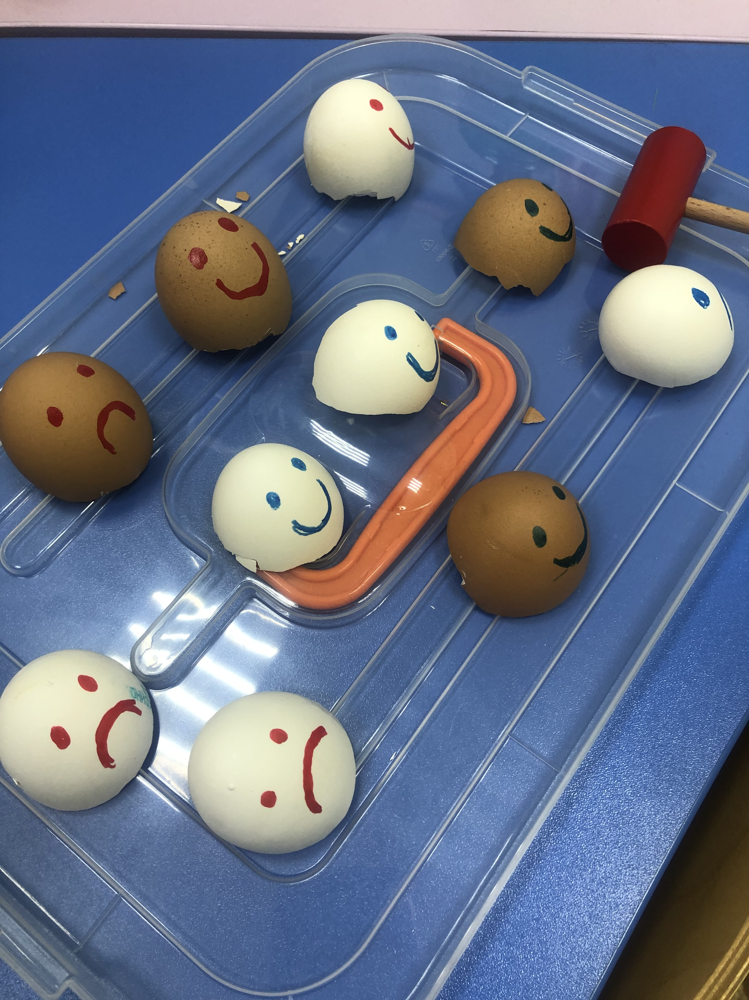
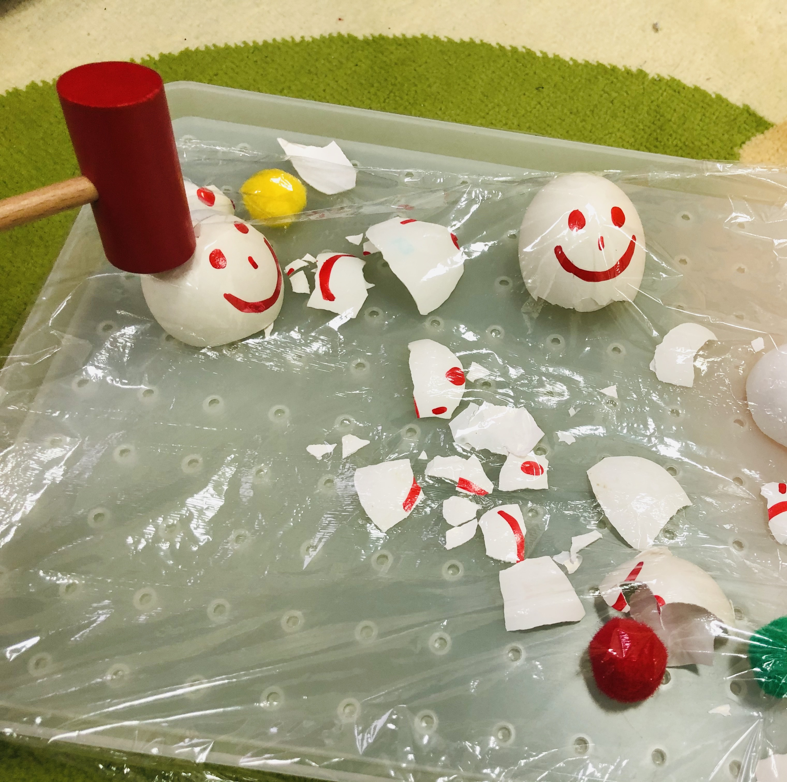
Упражнения на снятие психоэмоционального напряжения
Notes:
Некоторые из представленных в таблице игр, являются авторскими и используются мной в практике, другие же были адаптированы индивидуально под детей или группы (что делают все специалисты составляя индивидуальный коррекционный маршрут).
Направления коррекционной работы для всех детей АП схожи, но методы и подходы различаются с учетом особенностей и возраста.

Slide 18
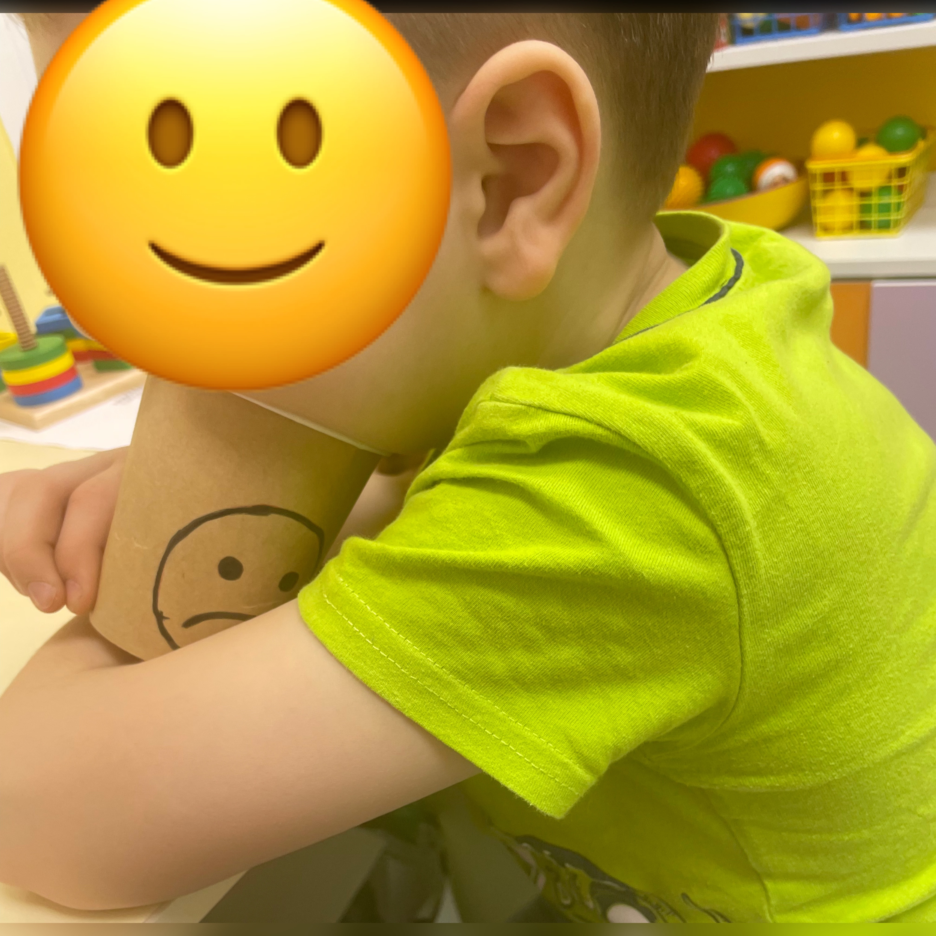
Обучение детей навыкам распознавания и контроля, умению владеть собой в ситуациях, провоцирующих вспышки гнева.
Notes:
Представленные игры используются в форме групповой или подгрупповой работы.
В одну из представленных игр я приглашаю Вас поучаствовать.
Хороводная игра «Хитрая лиса» (авт.)
Цель: научить согласовано действовать в группе (команде), контролировать свои движения, снять психоэмоциональное напряжение.
Психолог: Для этой игры нам нужно встать в круг, так чтобы руки дотягивались до соседа слева и справа. Возьмите, своих соседей за руку. Вы -команда. Вы – крепкий домик, в который никто не попадет без разрешения. Но, есть одна очень хитрая лиса, которая хочет попасть к Вам в домик и съесть всю вкусную еду без нашего разрешения.
- Будем мы ее пускать? (нет)
Лиса будет ходить вокруг нашего домика и петь песенку и попытается попасть внутрь. Внимательно ее слушайте, и отвечайте такие слова:
«Мы тебя не приглашали и в гости тебя мы не звали».
- Вам нужно закрыть все свободные окошки, которые есть между Вами. (детям показывается пример). Ну, что ж начнем, сначала лисой буду я. Внимательно слушайте меня и держите своего соседа за руку.
Песенка лисы: \ходит вокруг «домика» детей, поглаживает их по плечикам и головкам\
Я - Хитрая лиса,
Я сегодня к Вам пришла.
Чтоб покушать тут немножко
И, конечно, поиграть.
В Ваш я домик заберусь,
Я гостинцем не делюсь! \пытается залезть в домик\
Дети отвечают:
Мы тебя не приглашали и в гости тебя мы не звали.
\Лиса ходит вокруг и поет песенку. Пока дети отвечают, она пытается пробраться в домик, через «окошки» между детьми.\
Если лиса попадет внутрь, то игра продолжается.
Песенка лисы:
Я – Хитрая лиса,
Я сегодня к Вам пришла.
Вкусна я у Вас поела, \потирает живот рукой\
Но пора уже бежать. \пытается убежать\
Дети отвечаю:
Не отпустим мы тебя – хитрая лиса. \не выпускают лису из круга\

Slide 19
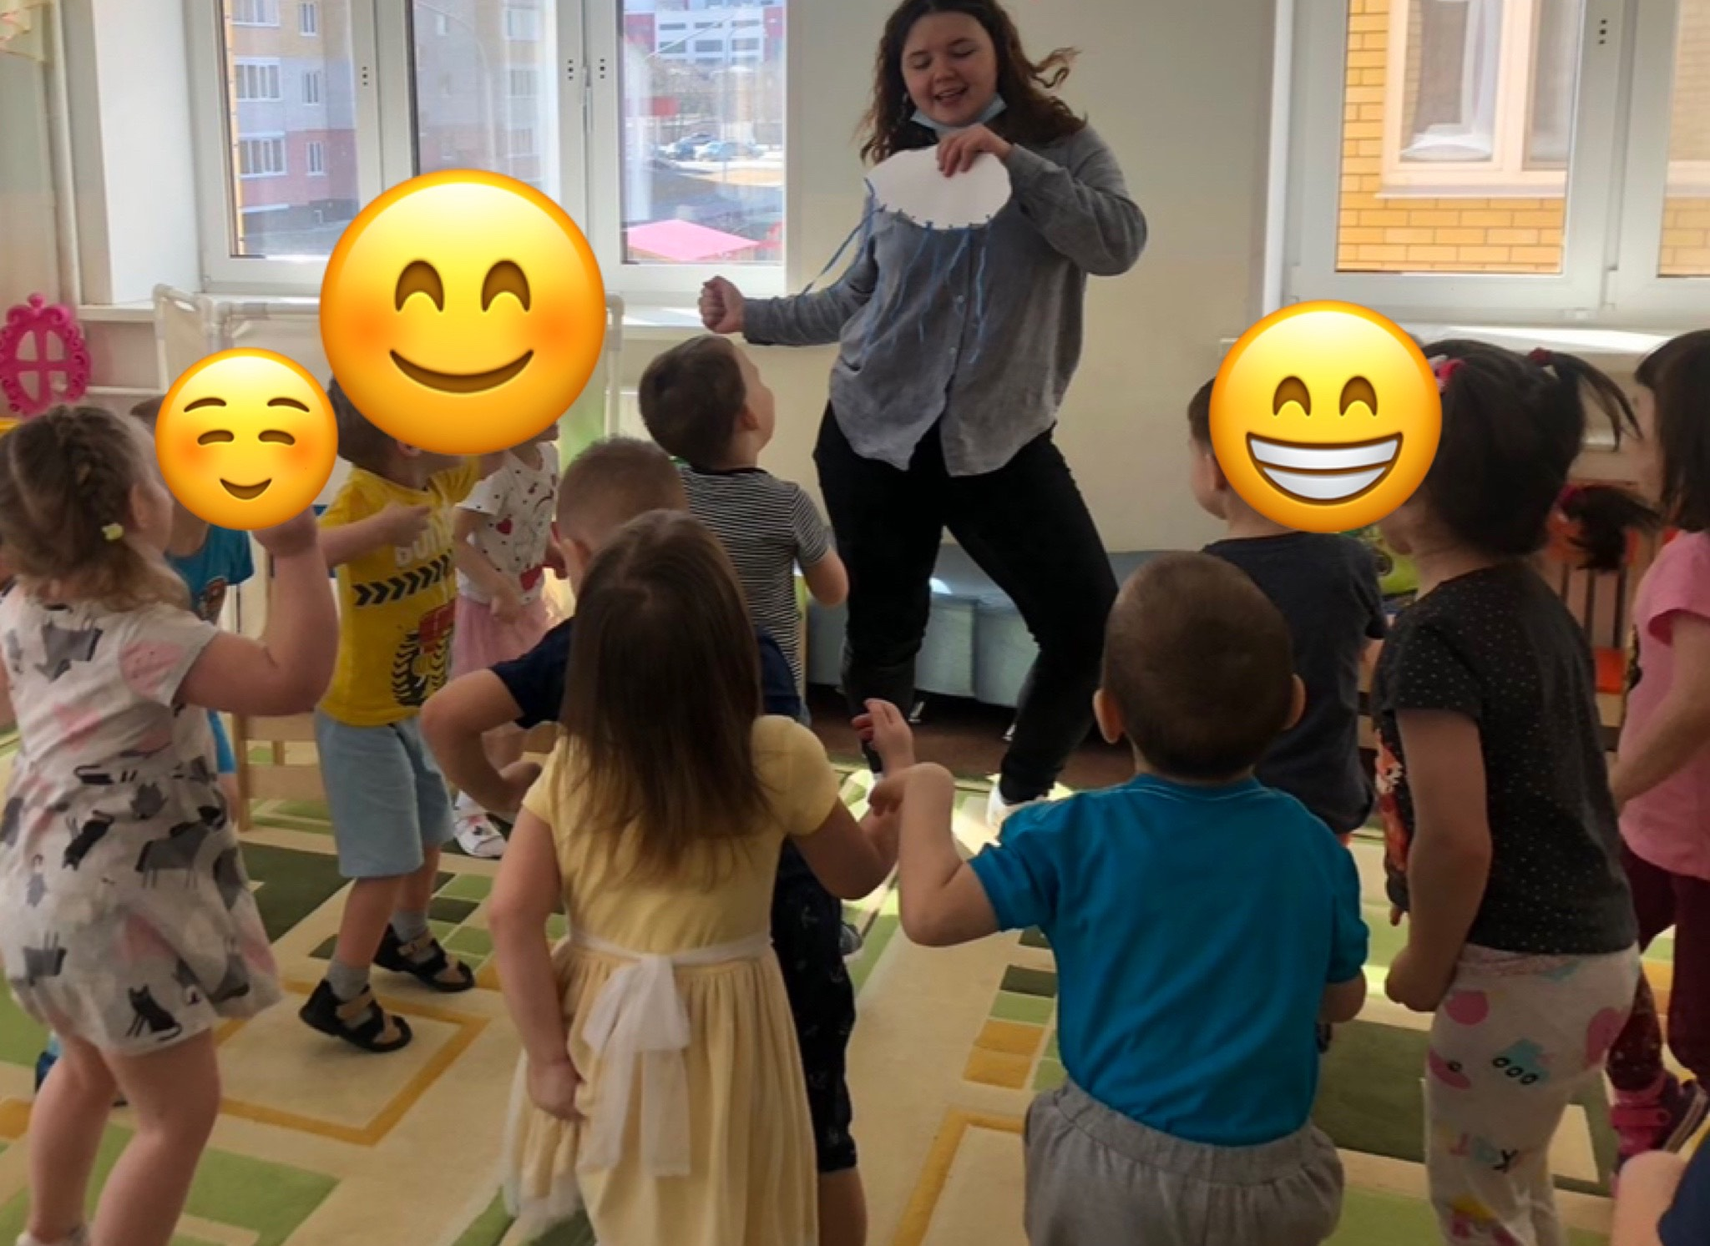
Формирование способности к эмпатии, доверию, сочувствию, сопереживанию, отработка навыков общения.
Notes:
Групповая формы работы очень важна для выстраивания доверительных отношений между детьми и взрослыми, особенно если, есть место быть конфликтной ситуации, агрессивному поведению.
Однако неотъемлемой частью коррекции является индивидуальная работа с ребенком. Проработка эмоций, обучение навыкам контроля действий и поступков, а также умение ребенка самостоятельно снимать напряжение не нанося вред себе и окружающим.
Вашему вниманию будет представлена игра – «Воздушный футбол» (авт.). Для игры необходим обычный бумажный стаканчик и помпоны. Цель: снизить уровень психоэмоционального напряжения, переключить ребенка после напряженного занятия или негативной ситуации (гармонизировать эмоциональный фон). В данную игру можно играть в детьми в паре. Сама по себе игра проста в объяснении и проигрывании. Однако можно усложнить игру, добавив дополнительные правила или увеличив расстояние.
- А сейчас, я прошу желающего поучаствовать в одной из игр для индивидуальной коррекционной работы.
Игра: «Бокс с пузырями» (авт.)
Цель: снятие физической агрессии, научить выплескивать свой гнев в приемлемой форме.
Сначала ребенку объясняется, кто такой боксер (если он не знает).
Психолог: Боксер может сражаться только на ринге, а мы с тобой можем сражаться в моем кабинете и нашим напарником (помощником) будут мыльные пузыри.
Сейчас тебе нужно сильно-сильно сжать кулачки, а потом расслабить. Получается? \ да\
А теперь, я буду дуть пузыри, а твоя задача лопнуть их с помощью твоего кулака. Но нужен определенный кулачок на нужной ручке. Я буду говорить, какая рука, а ты будешь боксировать. Договорились? \да\
\Данную игру можно играть в паре, а также в подгруппе не более 4 человек\

Slide 20
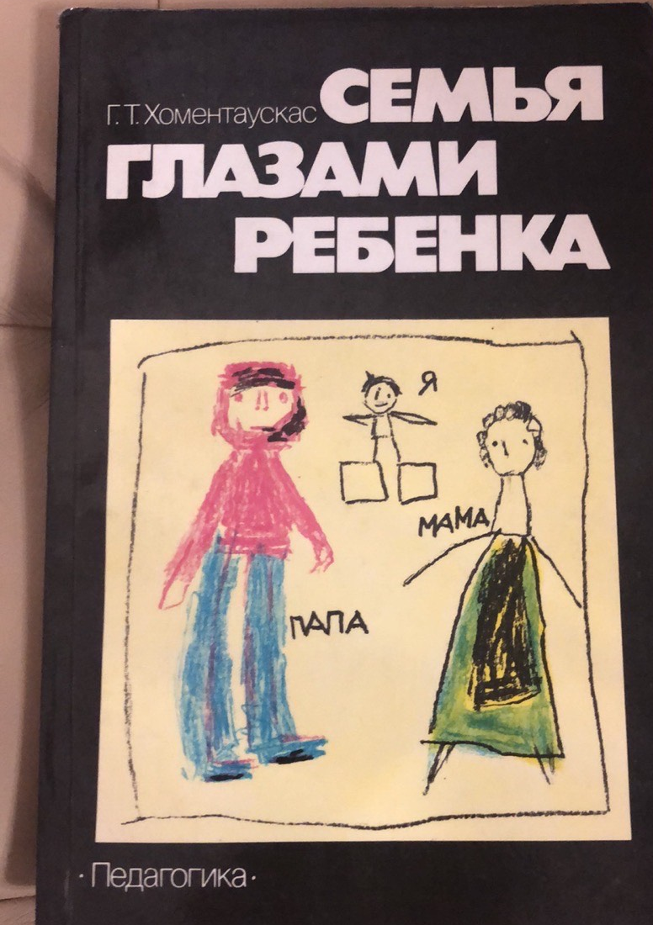
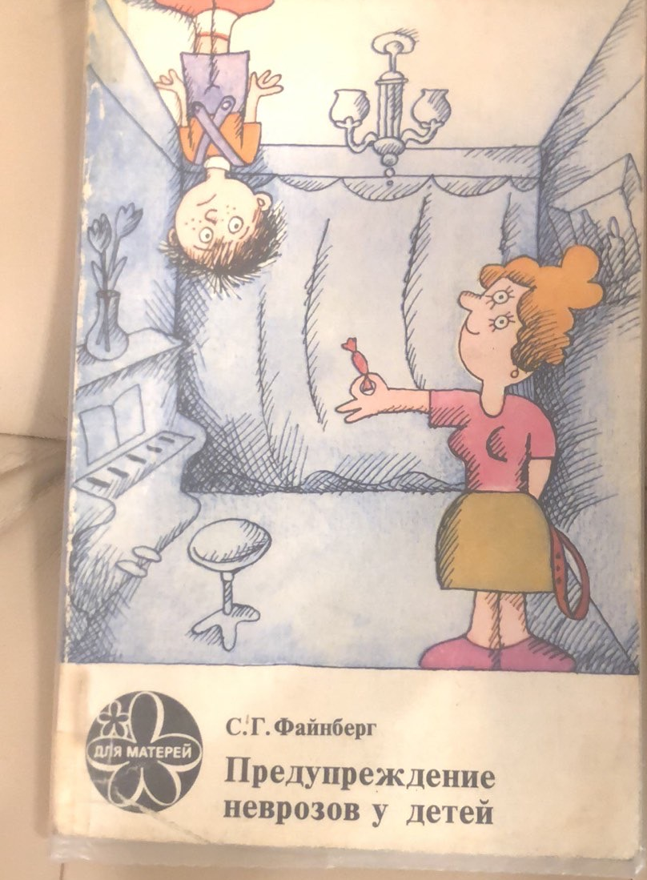
Полезная литература
Notes:
Представленную литературу вы можете использовать в работе с данной категорией детей, родителями и педагогами.

Slide 21
Спасибо за внимание

